Slide 1

Множення виду 15 ∙ 3
Математика
3 клас
Розділ 7. Множення і ділення в межах 1000
Урок 120

Slide 2
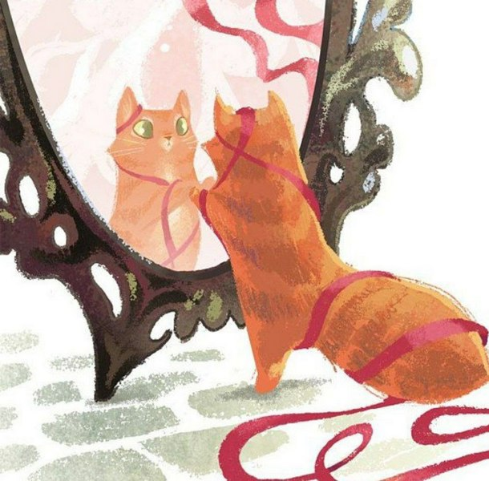

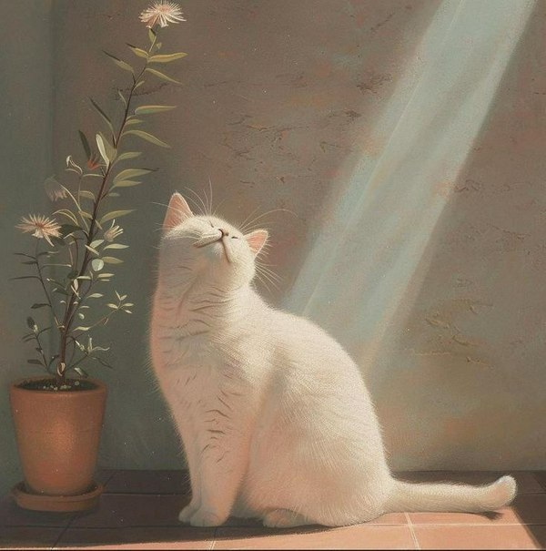
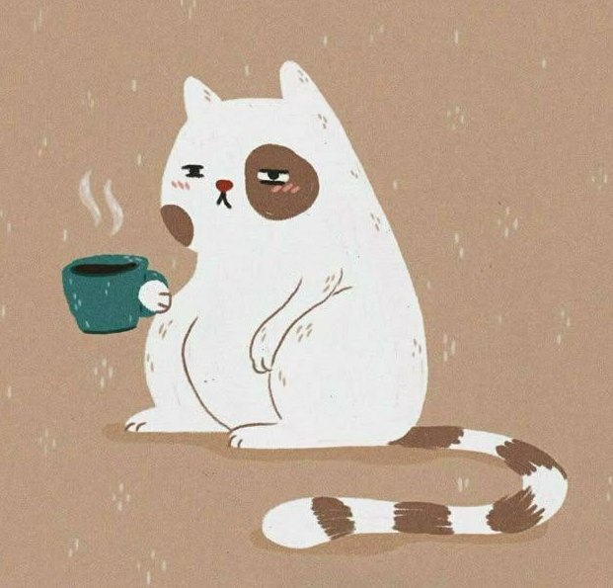
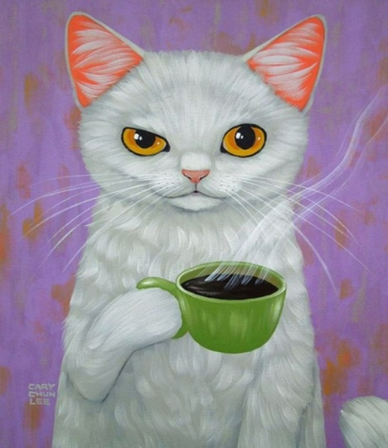
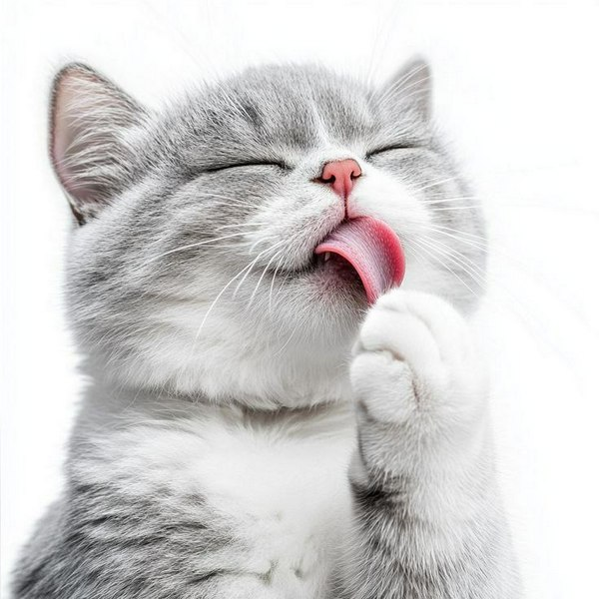
Налаштування на урок
Оберіть котика свого настрою. Поясніть чому саме він

Slide 3
План уроку
Розв’язува-ння задач
Повторення способів знаходження добутків
Множення виду 15 ∙ 3
Робота з діаграма-ми

Slide 4









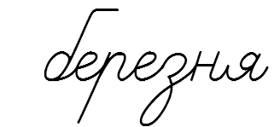

кг
хв
с
в
d
дм
км
м
·
:
)
мм
ц
год
(
Математичний диктант
см
хв
кг
Запишіть периметр квадрата зі стороною 20см.
Запишіть, скільки хвилин у 6 год?
Запишіть, скільки яблук в шести 20-кілограмових ящиках.

Slide 5

Знайдіть добутки двома способами
(5 + 3) ∙ 9 =
(4 + 6) ∙ 8 =
(3 + 6) ∙ 5 =
5 ∙ 9 + 3 ∙ 9 =
72
4 ∙ 8 + 6 ∙ 8 =
80
3 ∙ 5 + 6 ∙ 5 =
45
Знайдіть добутки зручним для тебе способом
63
(2 + 7) ∙ 7 =
(4 + 5) ∙ 10 =
(5 + 5) ∙ 100=
90
1000
Підручник
Ст.64
№352

Slide 6
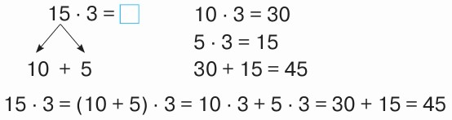
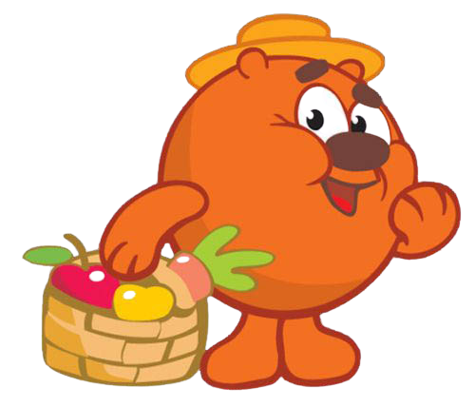
Розгляньте записи й поясніть
Як знаходили добуток 15 ∙ 3
30
1
93
18 ∙ 4 =
17 ∙ 4 =
47 ∙ 2 =
19 ∙ 4 =
31 ∙ 3 =
41 ∙ 2 =
33 ∙ 3 =
12 ∙ 6 =
10 ∙ 4 + 8 ∙ 4 =
72
40
1
82
10 ∙ 4 + 7 ∙ 4 =
68
30
3
99
40 ∙ 2 + 7 ∙ 2 =
94
10
2
10 ∙ 4 + 9 ∙ 4 =
76
72
Підручник
Ст.64
№353-354

Slide 7
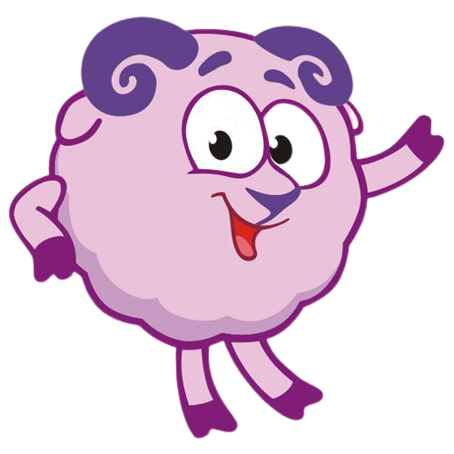
Обчисліть значення виразів
24
36
12 ∙ 2 + 12 =
22 ∙ 2 + 22 =
12 ∙ 3 – 13 =
23 ∙ 3 – 23 =
36
23
44
69
66
46
56
14 ∙ 4 + 36 =
24 ∙ 4 – 36 =
92
96
60
Підручник
Ст.64
№355

Slide 8
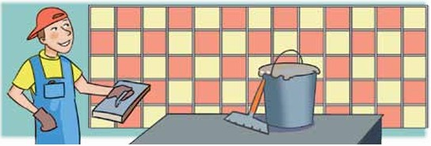
Розв’яжіть задачу усно
Майстер облицював стіну в кухні плиткою. Він поклав 5 рядів плитки, по 13 плиток у кожному. Скільки плиток поклав майстер?
13 ∙ 5 =
65 (пл.)
Підручник
Ст.64
№357

Slide 9
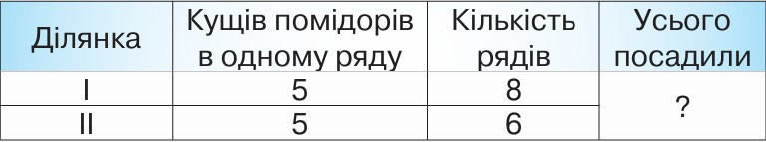
Складіть задачу за таблицею
Розв’яжіть задачу зручним для вас способом.
І сп. 5 ∙ 8 + 5 ∙ 6 =
70 (к.)
ІІ сп. 5 ∙ (8 + 6) =
70 (к.)
Відповідь:
усього посадили 70 кущів помідорів.
Підручник
Ст.65
№358

Slide 10
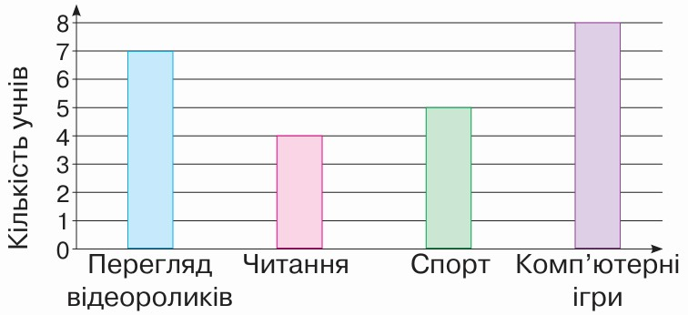
Розгляньте діаграму, на якій показано, чим займаються учні 3 класу на дозвіллі.
Дайте відповіді на запитання
Чим займається більшість учнів на дозвіллі?
Скільки учнів читають?
3) Чи правда, що учнів, які люблять переглядати відеоролики більше, ніж учнів, які займаються спортом?
4) Скільки всього учнів у класі?
Підручник
Ст.65
№359
8 + 7 + 5 + 4 =
24 (уч.)

Slide 11


Домашнє завдання
Підручник
Ст.66

Slide 12




Вправа «Мікрофон»
Як множимо двоцифрове число на одноцифрове 24 ∙ 3?
Як можна помножити суму на число?
Яке завдання на уроці було найцікавішим?

Slide 13

Рефлексія
Оберіть котика своєї роботи на уроці
Було важко
Не все зрозуміло
Відчуваю успіх
Відчуваю задоволення
Урок пройшов непомітно

